Slide 1
Министерство сельского хозяйства калужской области
Итоги реализации подпрограммы «Устойчивое развитие сельских территорий» государственной программы Калужской области «Развитие сельского хозяйства и регулирования рынков сельскохозяйственной продукции, сырья и продовольствия в Калужской области»
за 2014-2019 годы.

Slide 2
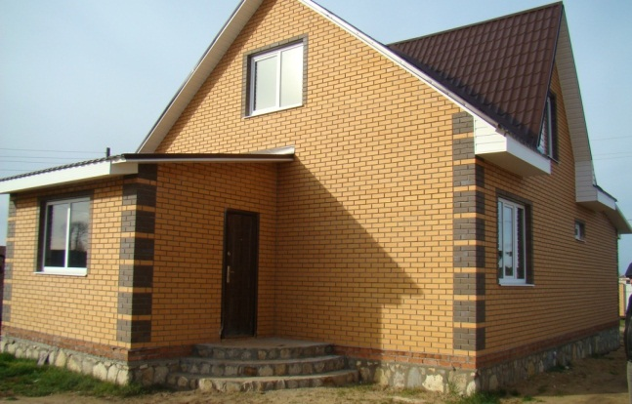
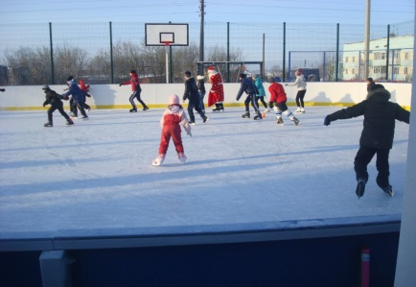
УСТОЙЧИВОЕ РАЗВИТИЕ СЕЛЬСКИХ ТЕРРИТОРИЙ КАЛУЖСКОЙ ОБЛАСТИ 2014-2019 гг.
Улучшение жилищных условий граждан, проживающих в сельской местности, в том числе молодых семей и молодых специалистов
 | 2014-2019 гг. | в т.ч. 2019 г.
Построено и приобретено жилой площади на селе | 29,6 тыс. кв.м | 7,2 тыс. кв.м
Улучшили жилищные условия | 362 сельских семей | 97 сельских семей
Развитие сети плоскостных спортивных сооружений в сельской местности
 | 2014-2019 гг. | в т.ч. 2019 г.
Построено современных комплексных спортивных площадок | 7 | 2
Общая площадь построенных современных комплексных спортивных площадок | 7,2 тыс. кв.м | 2,4 тыс. кв.м

Slide 3
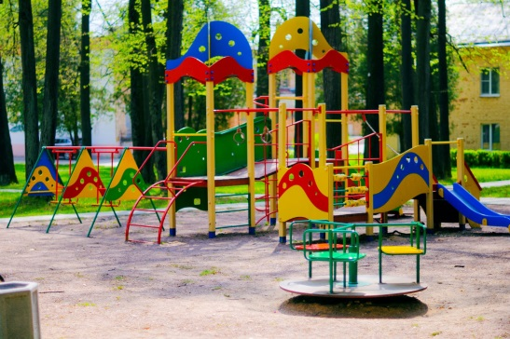
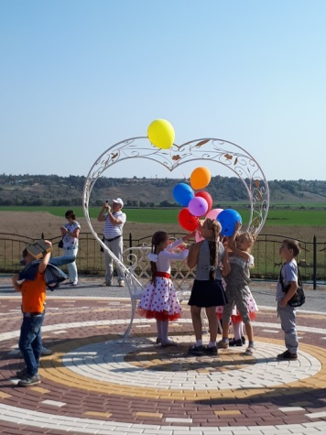
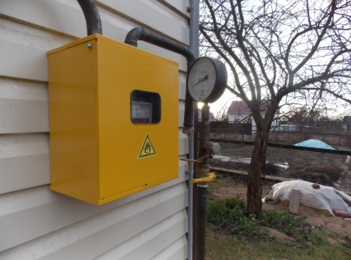
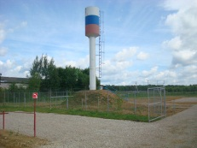
УСТОЙЧИВОЕ РАЗВИТИЕ СЕЛЬСКИХ ТЕРРИТОРИЙ КАЛУЖСКОЙ ОБЛАСТИ
2014-2019 гг.
Грантовая поддержка местных инициатив граждан, проживающих в сельской местности
 | 2014-2019 гг. | в т.ч. 2019 г.
Реализовано общественно-значимых проектов по благоустройству сельских территорий | 65 | 18
Развитие газификации и водоснабжения в сельской местности
 | 2014-2019 гг. | в т.ч. 2019 г.
Введено в эксплуатацию: - уличных газовых сетей | 45,7 км | 10,32 км
- водопроводных сетей | 25,8 км

Slide 4
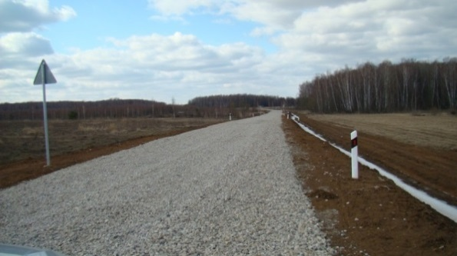
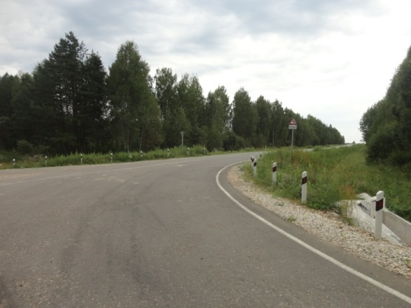
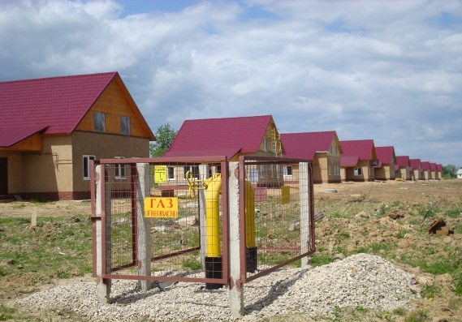
УСТОЙЧИВОЕ РАЗВИТИЕ СЕЛЬСКИХ ТЕРРИТОРИЙ КАЛУЖСКОЙ ОБЛАСТИ
2014-2019 гг.
Развитие сети автомобильных дорог, ведущих к общественно значимым объектам, объектам производства и переработки сельхозпродукции
 | 2014-2019 гг. | в т.ч. 2019 г.
Построено (реконструировано) автомобильных дорог | 21 | 8
общей протяженностью | 75,5 км | 31,4 км
Реализация проектов комплексного обустройства площадок под
жилищную застройку в сельской местности
Завершена комплексная компактная застройка в с. Кудиново Малоярославецкого района (2015 г.)

Slide 5
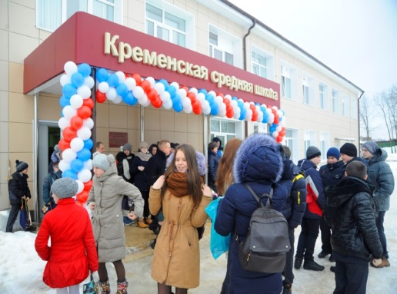
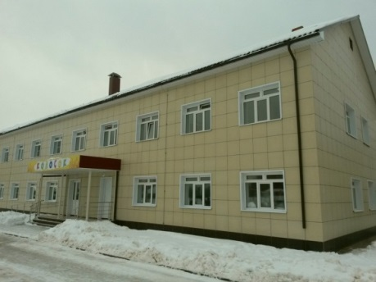
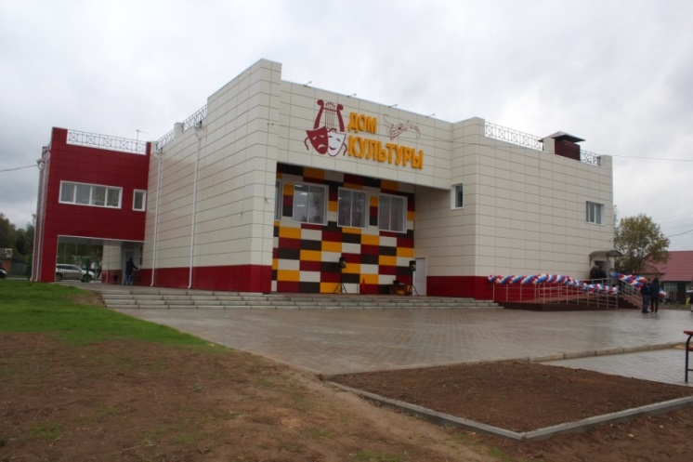
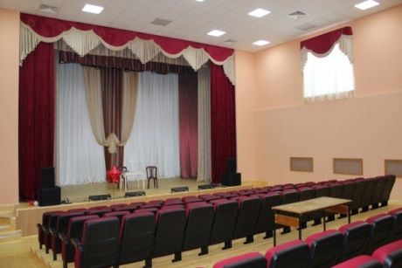
УСТОЙЧИВОЕ РАЗВИТИЕ СЕЛЬСКИХ ТЕРРИТОРИЙ КАЛУЖСКОЙ ОБЛАСТИ
2014-2019 гг.
Проведена реконструкция Кременской средней школы в Медынском районе (2014- 2016 гг.)
Развитие сети общеобразовательных учреждений
Развитие сети учреждений культурно-досугового типа в сельской местности
Проведена реконструкция сельского дома культуры на 200 мест в д. Михеево Медынского района (2016 - 2018 гг.)

